Slide 1


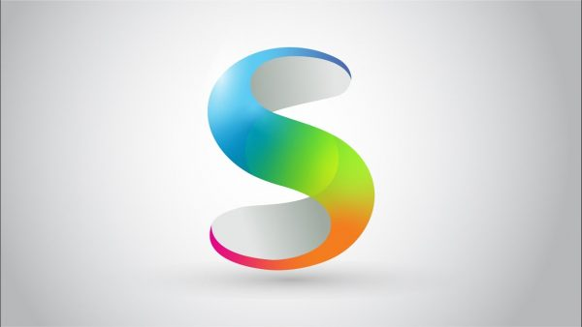
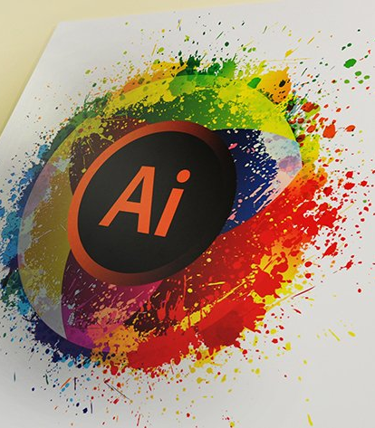
Tools Adobe Illustrator
Yang Sering Digunakan
Andika Kuswidyawan

Slide 2

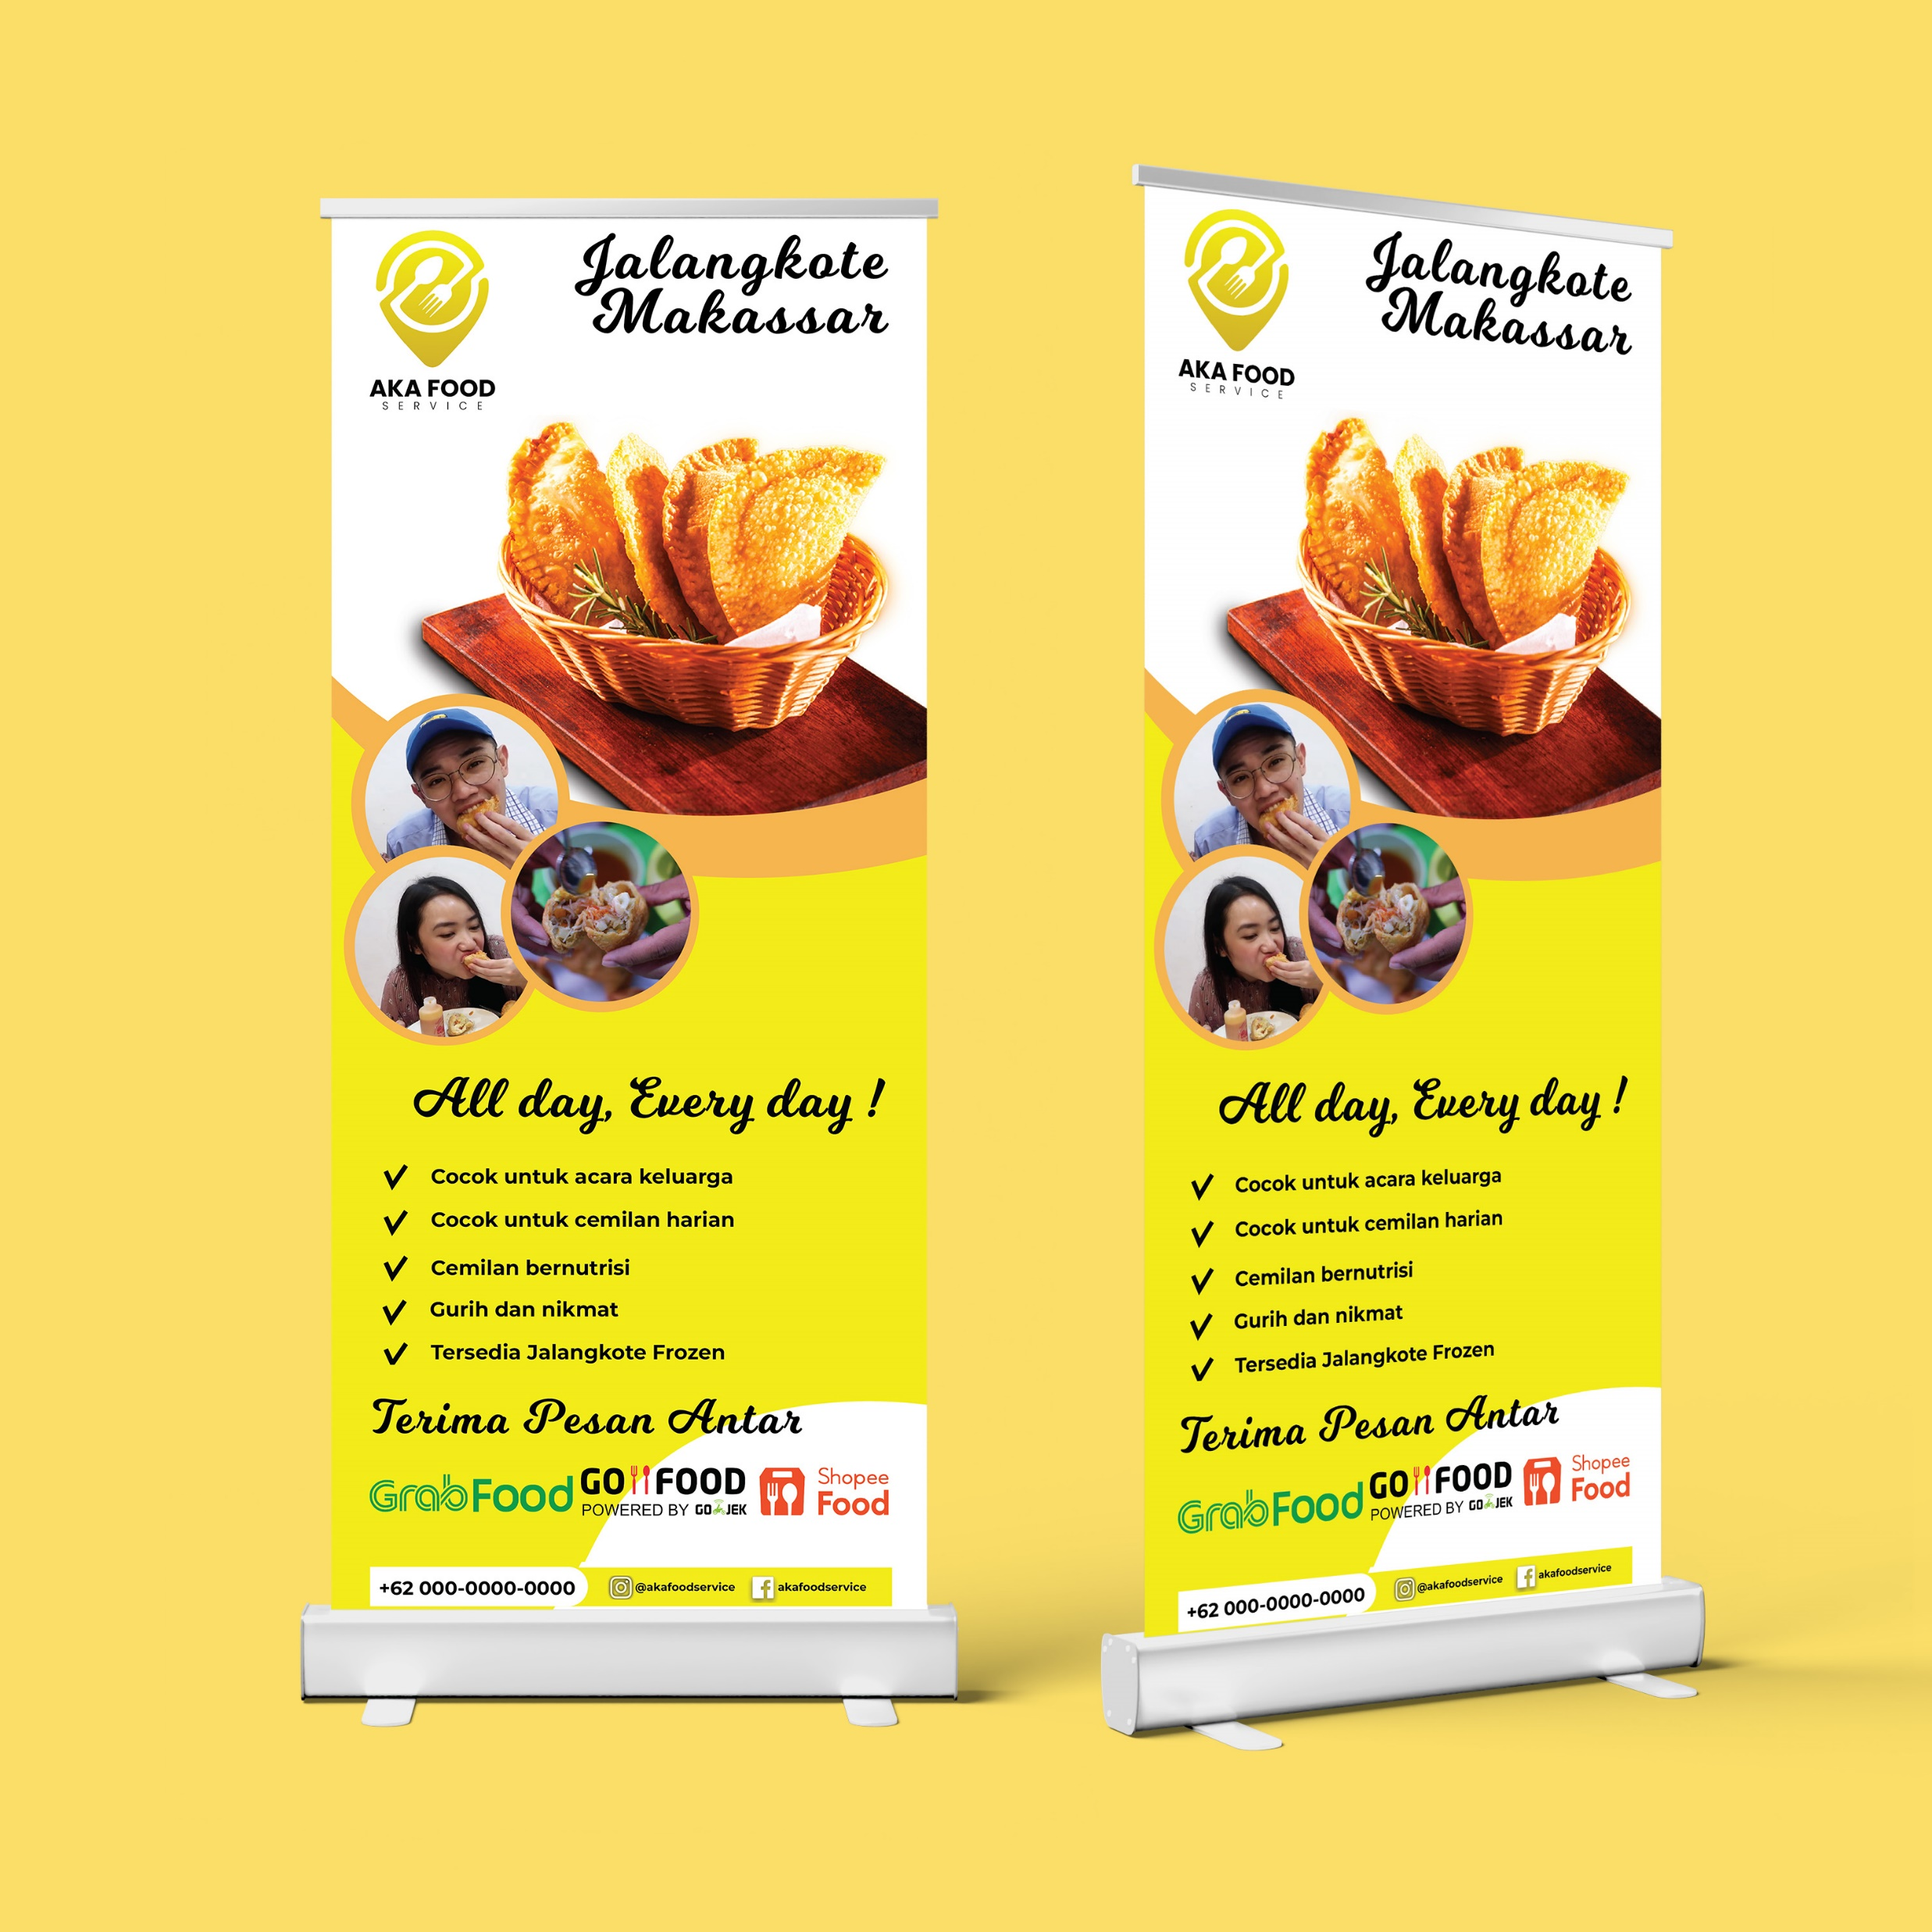

Sejarah Singkat
Seni Visual Digital
Seni visual digital merupakan seni rupa yang telah ada sejak zaman prasejarah. Di era teknologi ini, seni rupa telah mengalami perkembangan dengan menggunakan teknologi digital misalnya, media cetak seperti koran kini berubah menjadi koran digital.
Advertising
Media Promosi

Slide 3

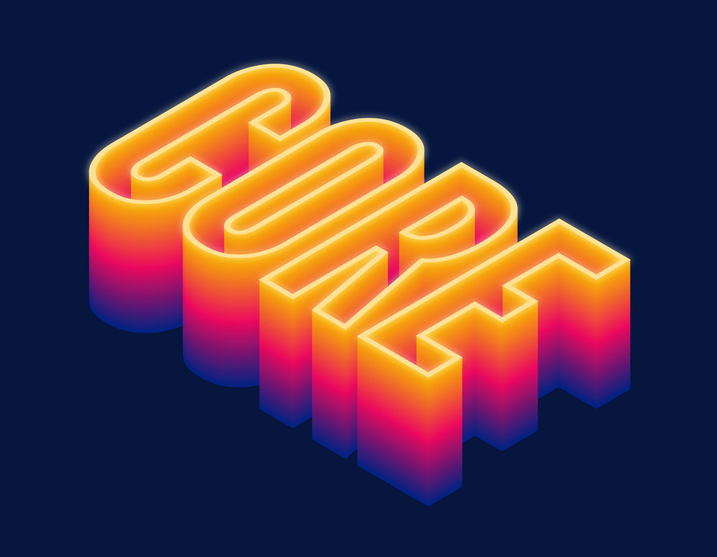
Kenapa Menggunakan Adobe Illustrator ?
Graphic designer memiliki kesempatan untuk memilih software yang akan dikuasainya. Banyak software yang menawarkan berbagai macam fitur dan keunggulan-keunggulan lainnya seperti :
Adobe Illustrator, Adobe Photoshop, Corel Draw
Tidak Pecah Saat Diperbesar karena berbasis vektor
Mudah Untuk Digunakan.
Mudah dipelajari untuk pemula.

Slide 4

Terima Kasih

